Slide 1
Sloučeniny
Vypracovala: Mgr. Miroslava Komárová

Slide 2
EU V-2 Ch8 Miroslava Komárová ZŠ Zákupy
Název: Sloučeniny
Cíl: seznámení se s učivem o sloučeninách
Čas: 25 - 30 minut
Pomůcky: interaktivní tabule

Slide 3
Chemická vazba
chemické látky se skládají z atomů, které jsou k sobě vázány silami – tzv. chemickou vazbou a vytvářejí molekuly
je síla, která spojuje atomy v molekulách, tj. vzniká spojením atomů pomocí valenčních elektronů
schopnost atomu přitahovat elektrony chemické vazby = elektronegativita
molekula – částice chemické látky složená ze dvou nebo více sloučených atomů

Slide 4
Typy chemických vazeb
určíme podle rozdílu elektronegativit atomů
nepolární vazba – vazba mezi stejnými atomy nebo atomy s rozdílem elektronegativit 0 - 0,4
polární vazba – vazba mezi atomy s rozdílem elektronegativit 0,4 - 1,7
iontová vazba – vazba mezi atomy se rozdílem elektronegativit větší než 1,7

Slide 5
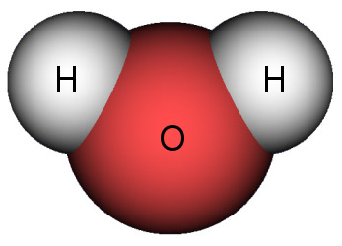
Složení molekul
většina molekul se skládá z atomů různých prvků
chemická látka vzniklá sloučením atomů různých prvků se nazývá chemická sloučenina
Notes:
Obrázek: http://lacko.wz.cz/fyzosmicka.php

Slide 6
Dělení chemických sloučenin
A) podle původu
anorganické – voda, oxid uhličitý, kyselina sírová …
organické – ethanol, bílkoviny, vitaminy …
B) podle počtu sloučených prvků
dvouprvkové – NaCl, CO₂, CaF₂, H₂O …
tříprvkové – KOH, H₂SO₄, KMnO₄ …
víceprvkové – NaHCO₃, CuSO₄.5H₂O …

